Slide 1

Apigee
14 de Noviembre de 2022
Presentación introductoria a la herramienta de Google de API Management: Apigee.
Crecemos juntos con Innovación I
Orientación de producto | Valor de negocio
Logo CoE

Slide 2

Índice
01. Introducción
02. Funcionalidades de Apigee
03. API Proxies
04. Referencias

Slide 3

01.
Introducción
Aspectos principales de seguridad en las APIs

Slide 4

¿Qué es Apigee?
Apigee es una Plataforma de gestión de APIs, propiedad de Google Cloud, que nos permite construir Proxies API basados en HTTP para interactuar con nuestros servicios.
Estos proxies, nos permitirán securizar las llamadas a nuestra API, controlar el tráfico, mediar los mensajes, realizar un control de errores o añadir cachés para incrementar la velocidad de las respuestas, entre otros.

Slide 5
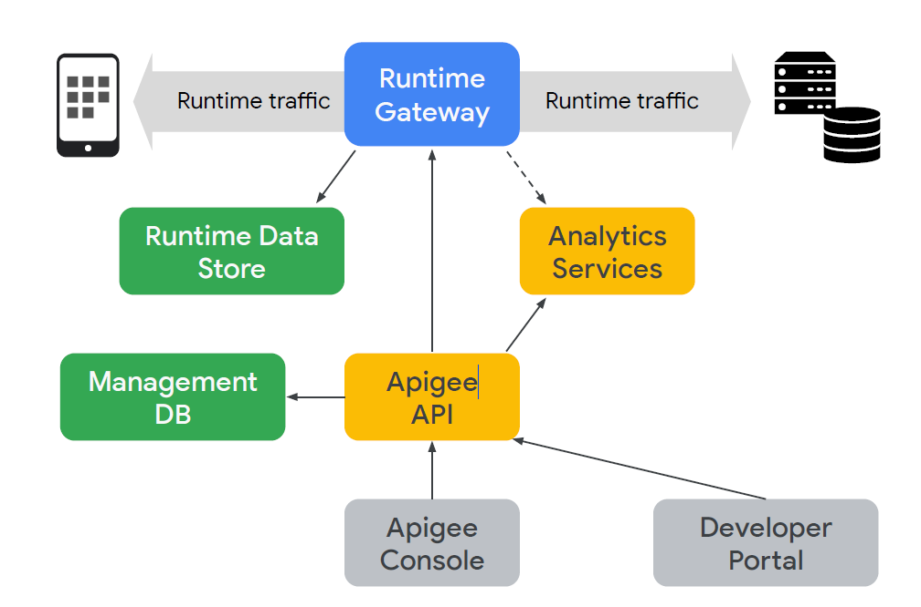
Componentes de Apigee
Runtime Gateway. Su componente principal será el Message Processor, que se encargará de ejecutar las APIs en respuesta a las consultas.
Runtime Data Store. Se ocupará de almacenar los datos utilizados durante la ejecución de la API. Ej. API Keys, Oauth Tokens, cache, configuración…
Analytics Services. Se encargarán de generar análisis a partir de la ejecución de tareas por el Message Processor.
Apigee API. Se ocupa de la gestión de la plataforma (despliegue, monitorización, configuración de entornos, gestión de usuarios…).
Notes:
Runtime Gateway sits in the critical path of runtime traffic. The gateway's main component is the Message Processor, which is responsible for executing APIs in response to API requests.
Data used by APIs during runtime is stored in the runtime data store. This includes API keys, OAuth tokens, cache, and configuration.
As APIs are executed by a Message Processor, analytics events are generated and
processed asynchronously. These events reveal a wealth of information about APIs, apps, and backend system calls, and are used for analytics reports and visualization.
The Apigee API is used to manage the API platform. The API is used to deploy and undeploy API proxy revisions, monitor APIs, configure environments, manage users, and more.
The Apigee Console, the developer portal, and other management processes use the Apigee API. The Apigee API is also fully documented and available to customers. Developers and operations teams make use of this API for automation, such as continuous integration/continuous deployment, or CI/CD.

Slide 6
02.
Funcionalidades de Apigee

Slide 7
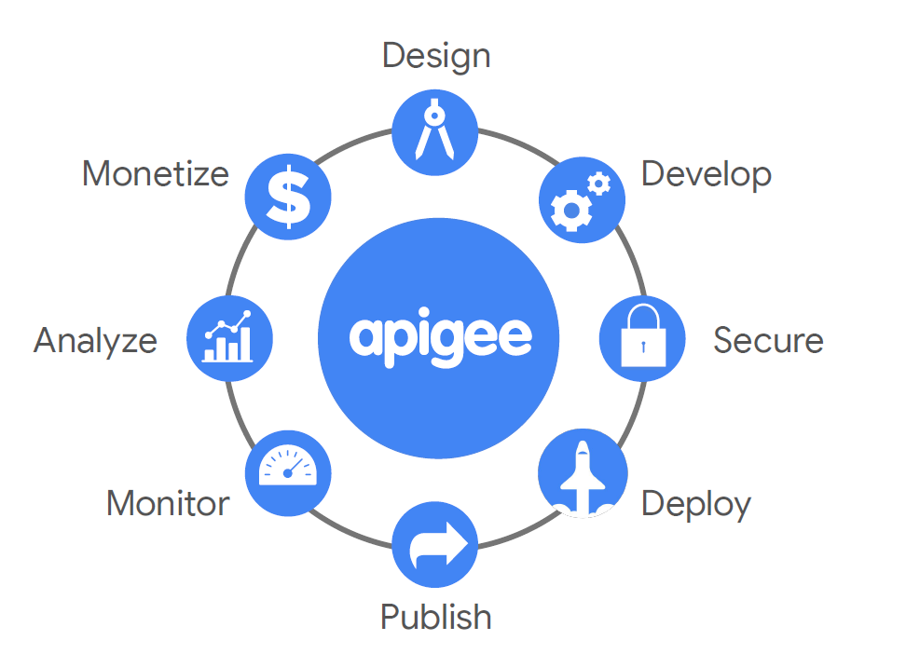
Funcionalidades de Apigee
Apigee nos permite gestionar nuestras APIs a lo largo de todo su ciclo de vida.
Todo este proceso, a lo largo de sus diferentes etapas, nos dará como resultado un API que se ajuste a las necesidades del cliente, segura, escalable e incluso, monetizada.

Slide 8

Funcionalidades de Apigee - Diseño
Para este apartado, nos basaremos en la especificación de OpenAPI, por tanto, la arquitectura de la API seguirá el patrón REST.
Las operaciones definidas en la API, se agruparán bajo métodos HTTP (GET, POST, PUT, DELETE…)

Slide 9
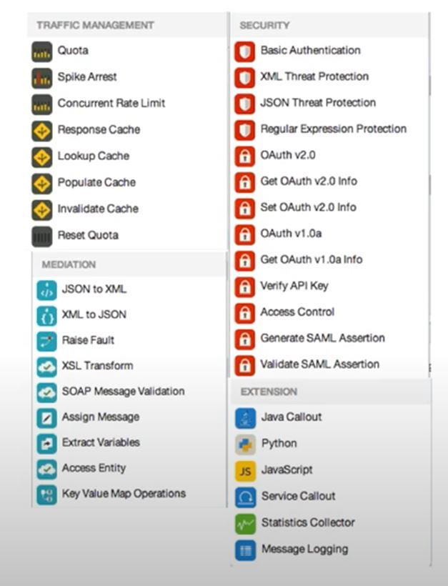
Funcionalidades de Apigee - Desarrollo
Las políticas son funciones predefinidas que pueden agregarse a los API proxies para añadir numerosas funcionalidades.
Además de estas políticas, Apigee permite incluir diferentes scripts propios en lenguajes como Javascript o Java, entre otros.

Slide 10
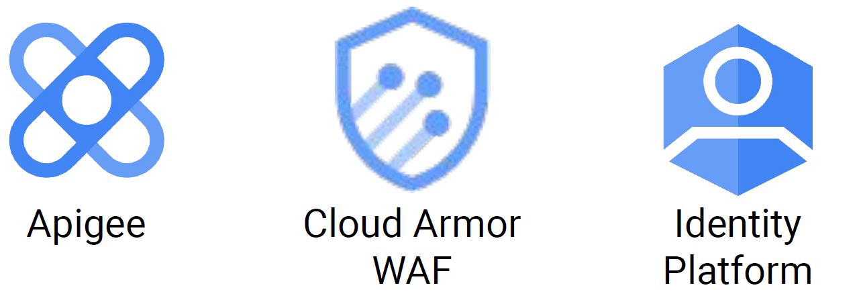
Funcionalidades de Apigee - Seguridad
Apigee proporciona una seguridad multinivel para las APIs.
Por una parte, mediante las políticas, permite añadir diferentes métodos de autenticación, así como de protección frente a amenazas y enmascaramiento de datos sensibles.
Además de esto, Apigee disfruta también de todas las medidas de protección propias de Google Cloud, como por ejemplo, Cloud Armor o Identity Platform.

Slide 11
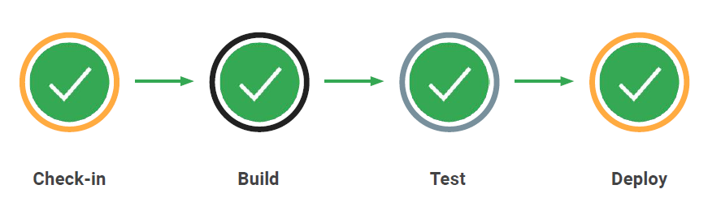
Funcionalidades de Apigee - Despliegue
El proceso de despliegue debe tener dos características principales:
Debe incluir testing
Debe ser repetible
Cualquier modificación en el proxy debe ser automáticamente testeada antes de ser desplegada.
Para ello, Apigee nos provee de diferentes herramientas de gestión de APIs y de artefactos de configuración.

Slide 12
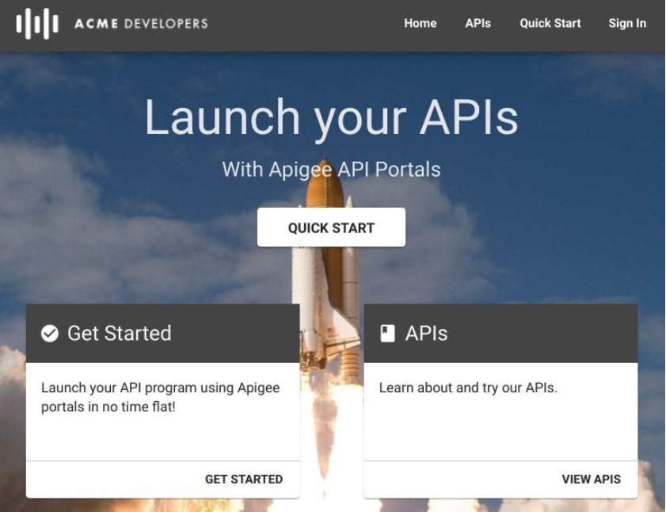
Funcionalidades de Apigee - Publicación
El developer portal de Apigee permite a los desarrolladores descubrir nuestras APIs y registrar las aplicaciones que las van a utilizar.
Podremos elegir entre dos tipos de portales:
Drupal Portal. Totalmente personalizable, con más funciones disponibles.
Portal Integrado. Con funcionalidades limitadas, pero requiere mucho menos esfuerzo.

Slide 13
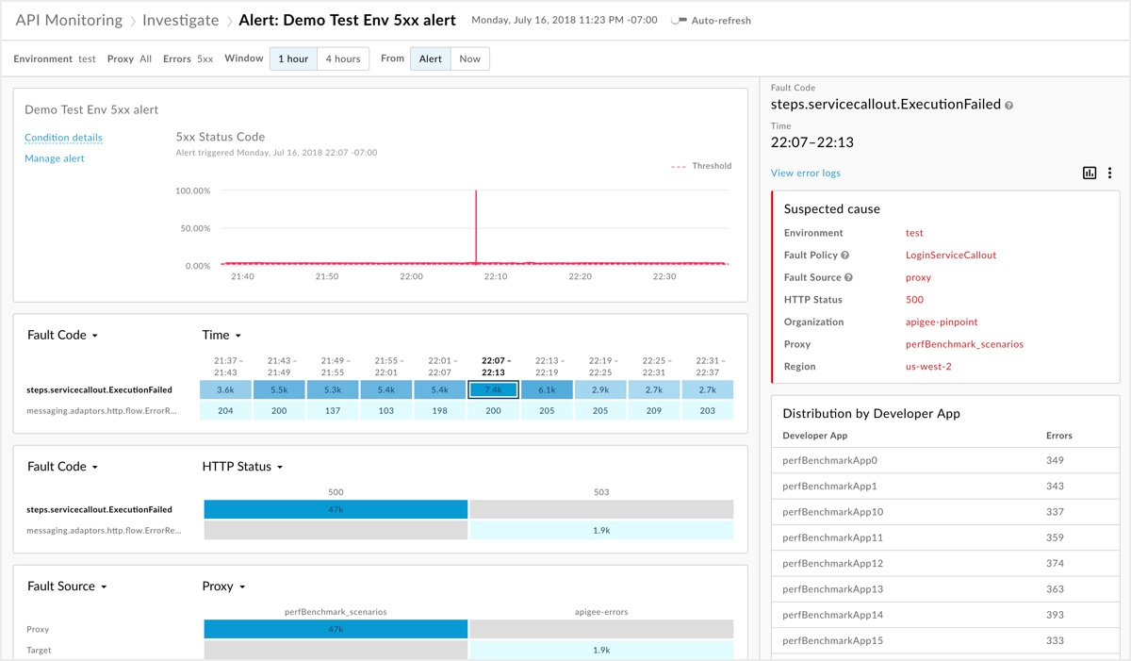
Funcionalidades de Apigee - Monitorización
Apigee nos proporciona gráficas de monitorización generadas en tiempo real para asegurar el correcto rendimiento de las APIs, llevar un registro de errores, informarnos de patrones o eventos inusuales y picos de tráfico y latencias.

Slide 14
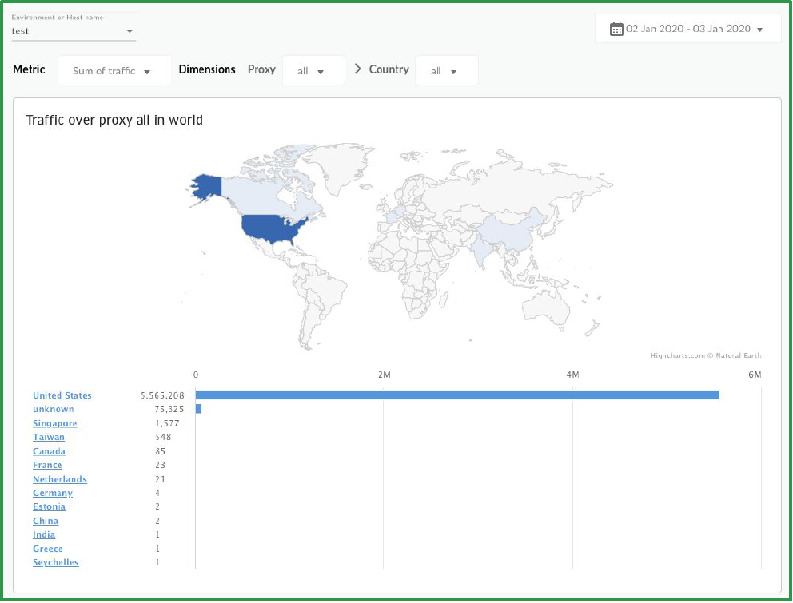
Funcionalidades de Apigee - Análisis
Apigee también nos proporciona métricas acerca de los clientes y desarrolladores que tienen acceso a nuestra API.
Entre esa información, podemos destacar:
Geolocalización
Tipos de dispositivos empleados
Otros datos de negocio específicos

Slide 15
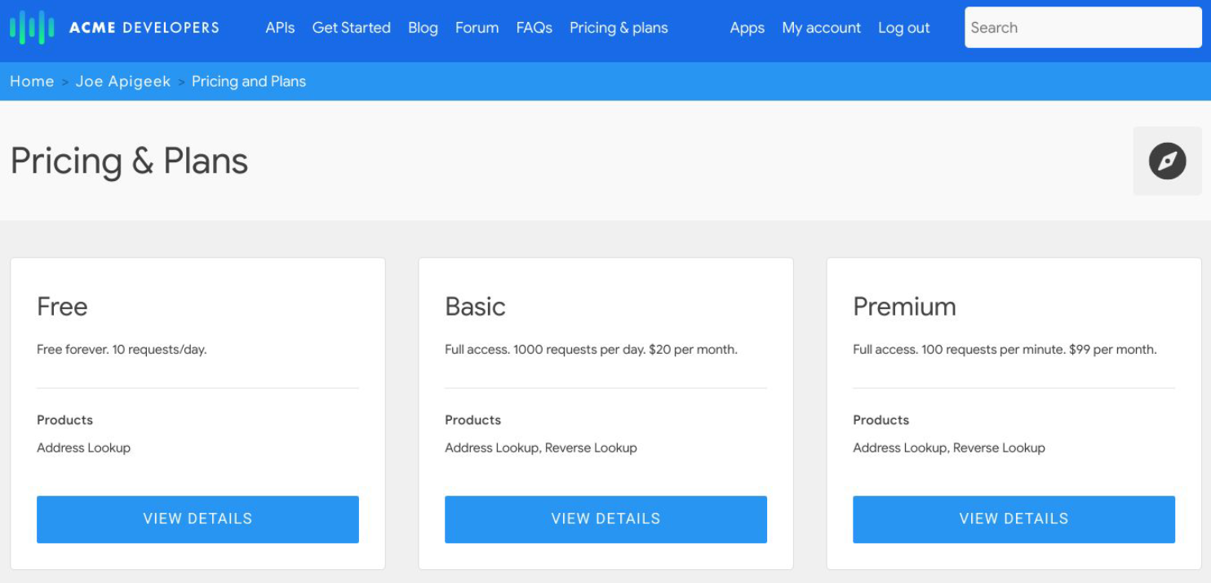
Funcionalidades de Apigee - Monetización
Apigee nos permite crear diferentes productos a partir de una misma API, asignando a cada uno de ellos, un plan de monetización personalizado.
Además, podemos elegir cómo repartimos los beneficios generados con los desarrolladores.

Slide 16
03.
API Proxies
Estándar Oauth 2.0 y otros tipos de seguridad

Slide 17
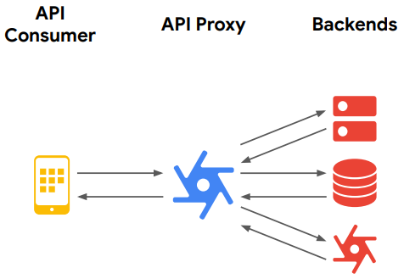
API Proxies
Separa a los consumidores de API de los servicios back-end.
Implementa API orientadas al consumidor, diseñadas especificamente para desarrolladores.
Protege a los desarrolladores de la complejidad de los sistemas de back-end.
Además, puede ocuparse de la autenticación, autorización, manipulación eliminación y otras cuestiones relacionadas.

Slide 18
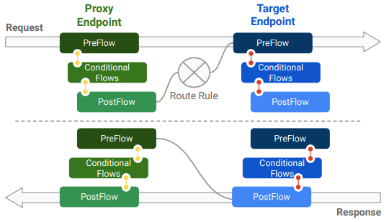
Apigee API Proxies
Recibe solicitudes de API basadas en combinaciones específicas de hostname, scheme, URL y path.
Agrega seguridad, escalabilidad, limitación de velocidad a las API al adjuntar políticas a los flujos.
Puede llamar a varios servicios y combinar y transformar las respuestas.
Captura análisis de todas las llamadas.
En la ilustración, el extremo izqiuierdo es el más cercano al consumidor de la API y a la derecha se encuentra el servicio backend.

Slide 19
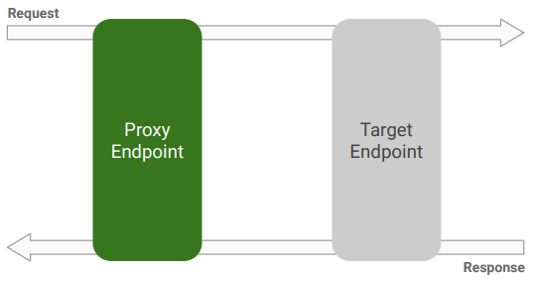
Proxy endpoint
Tráfico con protocolo coincidente, host y URL.
Analiza y verifica la solicitud entrante.
Adjunta políticas para limitar el tráfico y protegerse contra solicitudes no válidas y malintencionadas.
Crear respuestas de API.
Las políticas generalmente se adjuntan en la solicitud del extremo del proxy para controlar la seguridad.

Slide 20
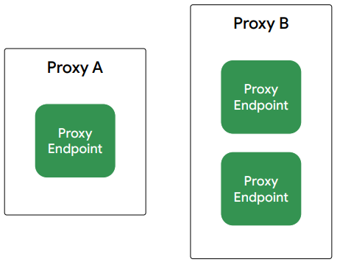
Proxy endpoint
Las organizaciones suelen tener muchos proxies implementados para un entorno determinado.
Por lo general, los servidores proxy tienen un solo extremo de servidor proxy, pero pueden tener varios.
Un extremo de proxy es el punto de entrada para una llamada de API.

Slide 21
Target endpoint
Especificar el servicio de backend para llamar.
Crear API Requests para un servicio de backend.
Especificar tiempos de espera de conexión y E/S para llamdas de servicio de backend.
Validar códigos de estado y cargas útiles de respuestas de backend.
Los parámetros como la conexión y los tiempos de espera de E/S se especifican en el punto final de destino para que la llamada a la API no se cuelgue indefinidamente cuando el backend no responde.

Slide 22
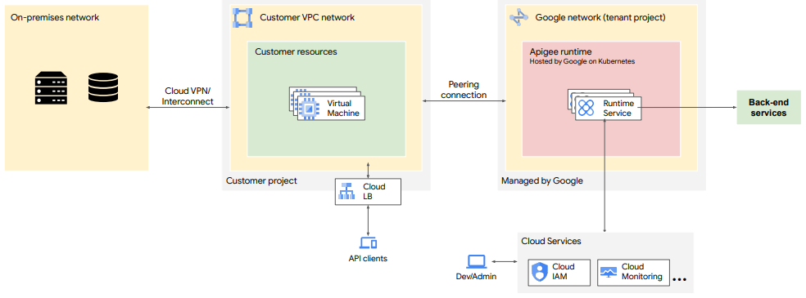
Flujo interno

Slide 23
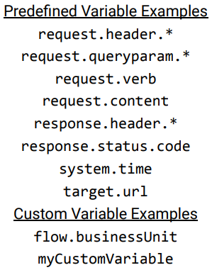
Variables
Las variables predefinidas se configuran automáticamente durante una llamada a la API.
También se pueden crear y referenciar variables personalizadas.
Las políticas usan y crean variables.
El nombre de la variable es proxy.pathsuffix.
proxy.pathsuffix se establece en la parte de la URL entrante que sigue a la ruta base.
El verbo y el sufijo de la ruta del proxy suelen indicar la operación que se está realizando.

Slide 24
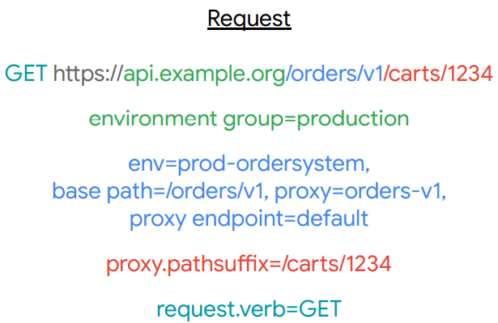
Variables

Slide 25
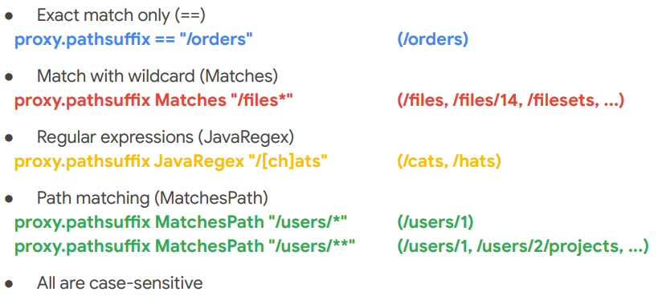
Condiciones y comparaciones
<Condition>____<\Condition>
Como sentencias IF en otros lenguajes.
Siempre debe evaluarse como verdadero o falso.
Se pueden utilizar variables predefinidas y personalizadas.
También se pueden usar literales de cadena, literales numéricos, verdadero, falso y null.
Se puede encadenar usando AND y OR.

Slide 26
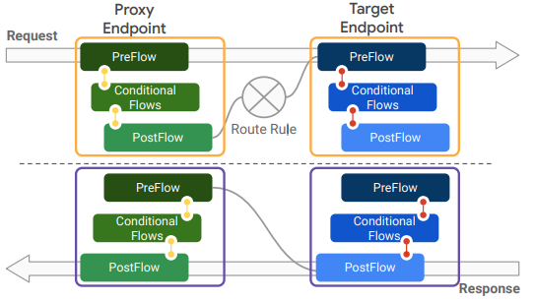
API Proxies
A medida que se procesa la llamada a la API, viaja a través de los flujos y ejecuta las políticas adjuntas a esos flujos.
Orden de evaluación:
Proxy Endpoint Request
Route Rules
Target Endpoint Request
Request enviado a Target y respuesta recibida.
Target Endpoint Response
Proxy Endpoint Response

Slide 27
Políticas
Traffic management: Contiene las políticas: Spike arrest, Enfoce or reset quota, Lookup/populate/invalidate cache y Cache response.
Security: Verify API key, OAuthV2, Get/set/delete OAuthV2 info, Revoke OAuthV2 token, Basic authentication, Generate/verify/decode JWT/JWS, Generate/validate SAML assertion, HMAC, CORS, JSON threat protection, XML threat protection, Regular expression threat protection y Access control.
Mediation: Assign message, Extract variables, Key value map operations, Raise fault, JSON to XML, XML to JSON, XSL transform, Message validation y OpenAPI spec validation.
Extension: JavaScript, Java, Call service, Call a shared flow, Message logging y Data capture.

Slide 28
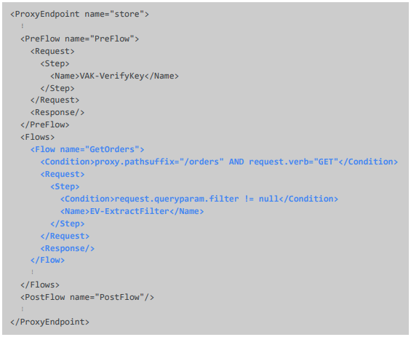
Ejemplo de configuración de Flow
Notes:
● As API call is processed, it travels through flows and executes policies attached to those flows.
● Evaluation order:
○ Proxy Endpoint Request
○ Route Rules
○ Target Endpoint Request
○ Request sent to target, and response received
○ Target Endpoint Response
○ Proxy Endpoint Response

Slide 29
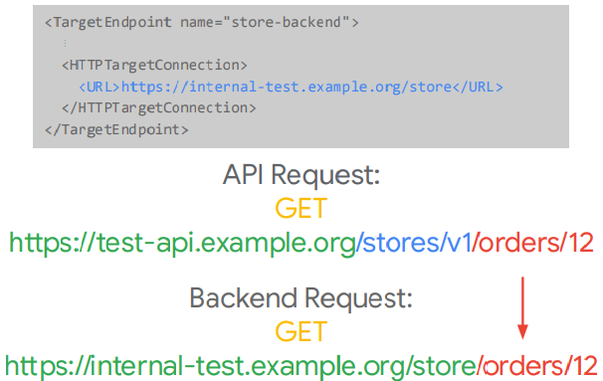
HTTPTargetConnection

Slide 30
04.
Referencias

Slide 31
Referencias
Documentación oficial de Apigee:
https://docs.apigee.com/
Introduction to Apigee X:
https://www.youtube.com/watch?v=xZ6DYaSZ4WI
Building an API proxy with Apigee:
https://www.youtube.com/watch?v=t_E2_xs6Nns
API security in Apigee:
https://www.youtube.com/watch?v=O_xCDsFysgY
Apigee demo:
https://www.youtube.com/watch?v=58smxQu3P5k
Webserie API Managament – Apigee:
https://www.youtube.com/watch?v=85Qc0uteaIk
The Apigee Cross-Cloud API Platform:
https://www.youtube.com/watch?v=FPj_va9-rM8&list=PLIXjuPlujxxxe3iTmLtgfIBgpMo7iD7fk
Programa especializado: Developing APIs with Google Cloud's Apigee API Platform:
https://www.coursera.org/specializations/apigee-api-gcp
How Apigee Customers Manage APIs as Products:
https://www.youtube.com/watch?v=jMmTrfqedwA

Slide 32

Gracias
FRANCIA
Patchwork Saint
Lazare, 3 Rue de Stockholm Paris 8
Centros de especialización de España y Francia
MADRID
C/ Arturo Soria, 122
28043, Madrid
Tel: 91 590 19 60
Fax: 91 562 34 52
BARCELONA
Passeig de Gracia, 54, 6ª planta
08007, Barcelona
Tel: 932 411 463
Fax: 932 412 057
VITORIA
Avenida de los Olmos, 1
01013, Vitoria- Gasteiz
Tel: 945 359 705
A CORUÑA
C/ Real 74-76
15003 A Coruña
Tel: 91 590 19 60
CANTABRIA
Polígono de Cros C16
39600, Camargo (Cantabria)
Tel: 942 945 033
VALLADOLID
Paseo Arco de Ladrillo, 92
47008, Valladolid
Tel: 983 548 063
ASTURIAS
Parque Tecnológico Asturias
Edificio Centroelena II, 2B
33428 Llanera, Asturias
Tel: 984 498 079
SALAMANCA
C/ Toro, 76, 1º
37002, Salamanca
Tel: 91 590 19 60
VALENCIA
En curso

Slide 33
Gracias

